Slide 1
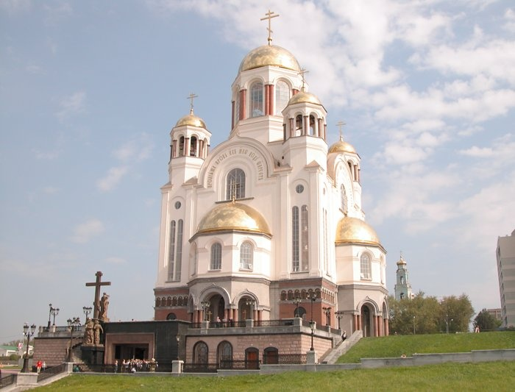
Молитва

Slide 3
Молись, дитя, мужай с годами,
И пусть на склоне долгих лет
Такими ж светлыми очами
Тебе глядеть на белый свет.
И.Никитин

Slide 4
Пётр Ильич Чайковский
«Детский альбом»
Пьеса «Утренняя молитва»

Slide 5
Самая первая пьеса в «Детском альбоме» - это
«Утренняя молитва». Ведь именно с утренней
молитвы начинался день каждого ребенка во
времена Чайковского.
-Какая музыка по характеру, темпу?
-Какие чувства передаёт музыка?

Slide 6
Господи Боже, грешных спаси.
Сделай, чтоб лучше жилось на Руси.
Сделай, чтоб стало тепло и светло.
Солнце чтоб ясное в небе взошло.
Людей, и птиц, и зверей,
Прошу тебя, обогрей.
А.Лунин

Slide 7
-Послушайте пьесу «В церкви»
-В чем отличие от предыдущей музыки?

Slide 10
Спасибо за работу!

Slide 11
МКОУ «Частоозерская средняя общеобразовательная школа»
Макарова Е.В., учитель начальных классов

